Slide 1
2026导播岗位实战案例手册
2026/03/02
东森传媒：刘军13810192610

Slide 2
目录
前言
多机位直播核心认知：广电标准与场景分野
01
02
CONTENTS
前期筹备：多机位直播的基石（央视标准流程）
导播机位布置：核心逻辑与标准化方案
03
04
现场执行与应急处置（央视直播安全规范）
直播收尾与复盘总结
05
06

Slide 3
目录
结语
多机位直播
07
08
CONTENTS
导播机位布置
导播机位图
09
10
多机位大型会议直播
多机位文艺晚会直播
11
12

Slide 4
目录
企业大型会议多机位直播
论坛多机位直播
13
14
CONTENTS
发布会多机位直播
央视导播标准
15
16
广电级导播流程
会议直播机位布置
17
18

Slide 5
目录
晚会直播机位设置
多机位摄像规范
19
20
CONTENTS
导播台操作流程
大型活动直播方案
21
22
会议直播全流程
文艺晚会直播执行
23
24

Slide 6
目录
多机位信号调试
导播分镜头脚本
25
26
CONTENTS
直播应急处置方案
广电直播术语
27
28
会议直播摄像技巧
晚会直播运镜规范
29
30

Slide 7
目录
多机位直播设备
企业发布会直播
31
32
CONTENTS
行业峰会直播机位
导播安全机位设置
33
34
多机位同步锁相
会议直播画面切换
35
36

Slide 8
目录
晚会直播导播切换
多机位直播布线
37
38
CONTENTS
导播间搭建规范
商业活动多机位直播
39
40
年会直播机位布置
颁奖晚会直播方案
41
42

Slide 9
目录
多机位直播推流
会议直播PPT机位
43
44
CONTENTS
晚会直播摇臂机位
专业导播团队配置
45
46
大型直播执行手册
47

Slide 10
前言
01

Slide 11
前言
多机位直播技术在大型活动的应用
大型活动直播全流程指南
在广播电视与新媒体融合传播的当下，多机位直播已成为大型活动现场呈现的核心技术支撑。无论是庄重严谨的多机位大型会议直播，还是视听盛宴般的多机位文艺晚会直播，亦或是商业场景下的企业大型会议、论坛、发布会多机位直播，均以导播机位布置为骨架、以导播机位图为蓝图、以专业导播摄像团队协同为内核，实现画面精准、节奏流畅、播出安全的全流程呈现
本文以央视导播专业视角，严格遵循广电行业导播摄像专业术语与操作规范，拆解大型活动多机位直播全流程，覆盖前期筹备、现场部署、机位布设、信号调试、直播执行、应急处置、后期收尾全环节，同步输出标准化导播机位布置方案与导播机位图，兼顾时政会议、文艺晚会、商业活动三大场景，为行业从业者提供可直接落地的广电级实操指南

Slide 12
多机位直播核心认知：广电标准与场景分野
02

Slide 13
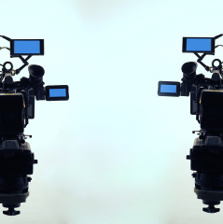
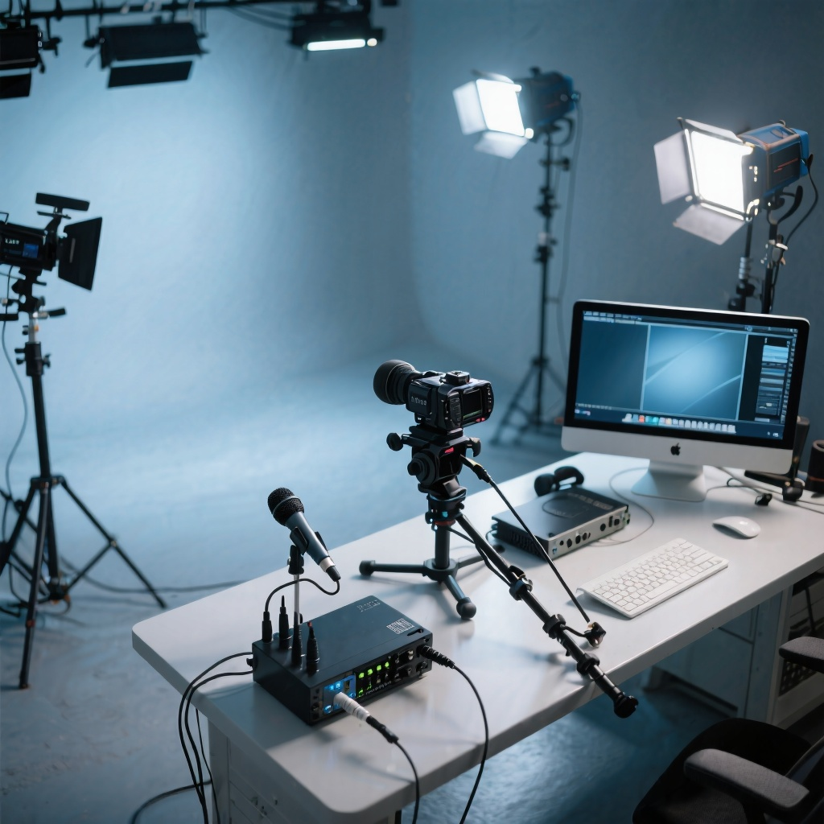
多机位直播定义与广电核心要求
多机位直播技术解析
多机位直播是指通过两台及以上专业摄像机，同步采集现场不同角度、景别、区域的视频信号，经导播台实时选切、包装、输出，实现现场画面实时传播的制作模式。广电行业对多机位直播的核心要求为：信号零中断、画面无跳轴、切换无卡顿、声画全同步、景别全覆盖、应急有备份
统一规范确保信号同步
在播出规范上，所有机位需统一Genlock同步锁相、SMPTE时间码、白平衡、光圈、快门、黑电平，确保信号帧级对齐；导播切换遵循动接动、静接静、180°轴线规则，杜绝视觉混乱；导播机位布置需遵循功能分区、无遮挡、无穿帮、冗余备份原则，导播机位图需精准标注机位编号、位置、镜头、景别、职责、线缆走向，实现团队可视化协同

Slide 14



三大场景多机位直播核心差异：1.2.1 多机位大型会议直播
核心诉求：庄重、清晰、信息准确、无冗余画面，适用于政府会议、企业年会、行业峰会、论坛发布会
单击此处添加项正文
画面逻辑
全景定场→中景交代→特写聚焦→反应补充，重点呈现主席台、发言嘉宾、PPT内容、观众聆听/鼓掌反应，切换节奏平缓，以硬切为主，叠化转场不超过1.5秒
导播机位布置侧重：固定机位为主、运动机位为辅，优先保证核心区域画面稳定，设置安全兜底机位
单击此处添加项正文

Slide 15
三大场景多机位直播核心差异：1.2.2 多机位文艺晚会直播
核心诉求：动感、层次、氛围、视觉冲击，适用于文艺会演、颁奖晚会、跨年演出、开幕式
01
单击此处添加项正文
画面逻辑
02
全景铺氛围→中景展队形→特写抓细节→运动机位增动感，配合音乐节奏、表演走位切换，可使用摇臂、轨道、斯坦尼康、航拍等特种机位，转场形式更丰富
导播机位布置侧重：固定机位打底、运动机位点睛，覆盖舞台、观众席、后台、特效区，实现360°视角呈现
03
单击此处添加项正文

Slide 16
三大场景多机位直播核心差异：1.2.3 企业大型会议、论坛、发布会多机位直播
核心诉求：品牌呈现、信息传递、互动流畅、商业合规，适用于产品发布、战略论坛、经销商大会、签约仪式
画面逻辑
品牌全景→嘉宾特写→产品细节→互动画面→签约特写，兼顾企业形象展示与内容传播，切换节奏适中，可叠加品牌字幕、LOGO、分屏包装
导播机位布置侧重：兼顾舞台与互动区，设置PPT专属信号机位、游机抓拍互动瞬间，保证商业信息精准呈现

Slide 17




核心术语规范（广电行业标准）
讯道：摄像机信号传输通道，多机位直播即多讯道制作
PGM：播出信号，最终输出的直播画面
PVW：预监信号，导播提前预览的待切画面
Tally灯：机位工作指示灯，红灯亮为PGM播出，绿灯亮为PVW预监
景别：大全景、全景、中景、中近景、近景、特写、大特写
运镜：推、拉、摇、移、跟、升、降、甩、环拍

Slide 18
核心术语规范（广电行业标准）
切换：硬切、叠化、划像、黑场、画中画、分屏
轴线：被摄主体视线/运动形成的虚拟线，机位需在180°轴线内拍摄
安全机位：兜底画面机位，信号故障时无缝切换
同步锁相：统一所有设备时间码与帧频率，保证声画同步

Slide 19
前期筹备：多机位直播的基石（央视标准流程）
03

Slide 20
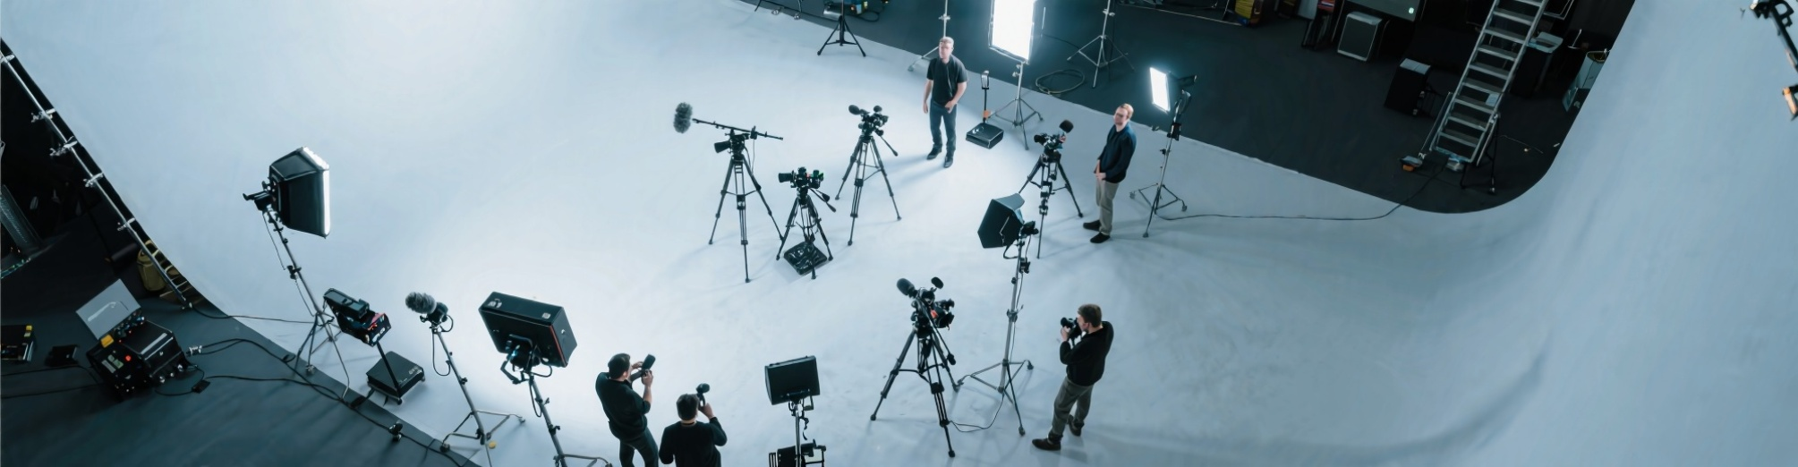
前期筹备：多机位直播的基石（央视标准流程）
大型活动直播筹备关键
大型活动多机位直播的成功，70%取决于前期筹备。央视时政直播、文艺晚会直播均执行三级筹备制：方案策划→现场踏勘→技术演练，确保每一个环节无死角

Slide 21
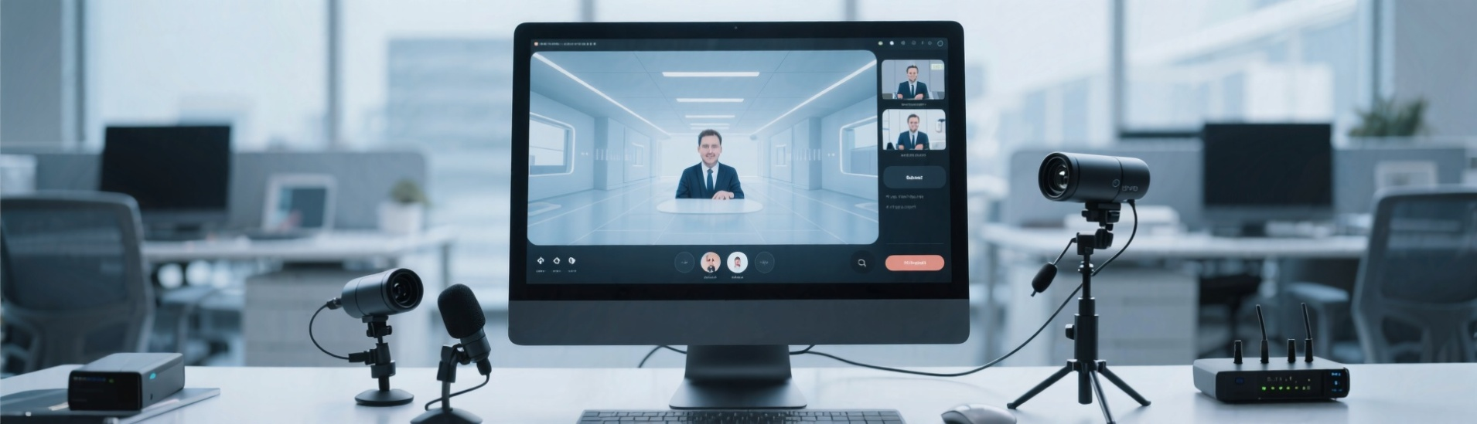
需求对接与方案编制：2.1.1 核心信息采集
对接主办方，明确
活动类型（多机位大型会议直播/多机位文艺晚会直播/企业大型会议、论坛、发布会多机位直播）、活动时长、流程节点、核心嘉宾、舞台布局、观众规模、播出平台、画质要求（1080P/4K）、直播码率、应急要求

Slide 22
需求对接与方案编制：2.1.2 导播方案编制
单击此处添加正文
核心内容
• 直播整体架构：讯道数量、导播机位布置、设备清单、团队分工
• 导播机位图：标注机位编号、坐标、高度、镜头、景别、职责、线缆走向、供电位置
• 分镜头脚本：按时间码标注机位、景别、运镜、切换方式、时长、口令
• 信号链路图：摄像机→切换台→编码器→推流→播出平台，主备链路双备份

Slide 23


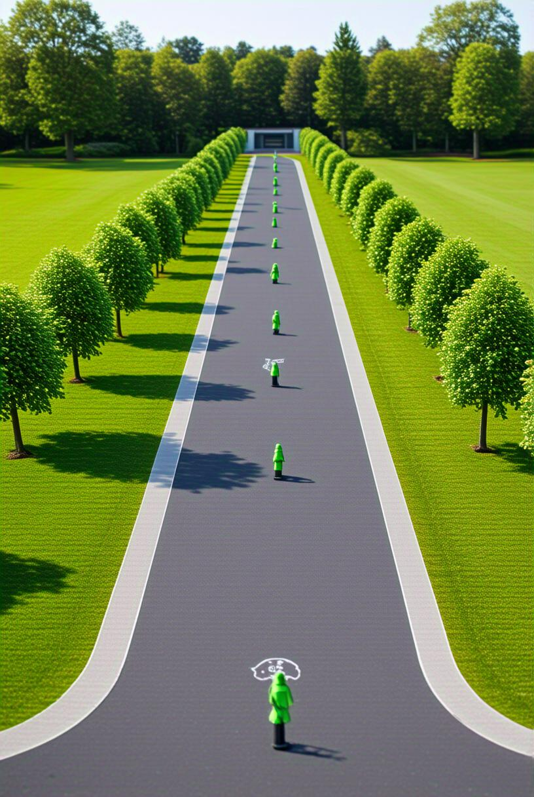
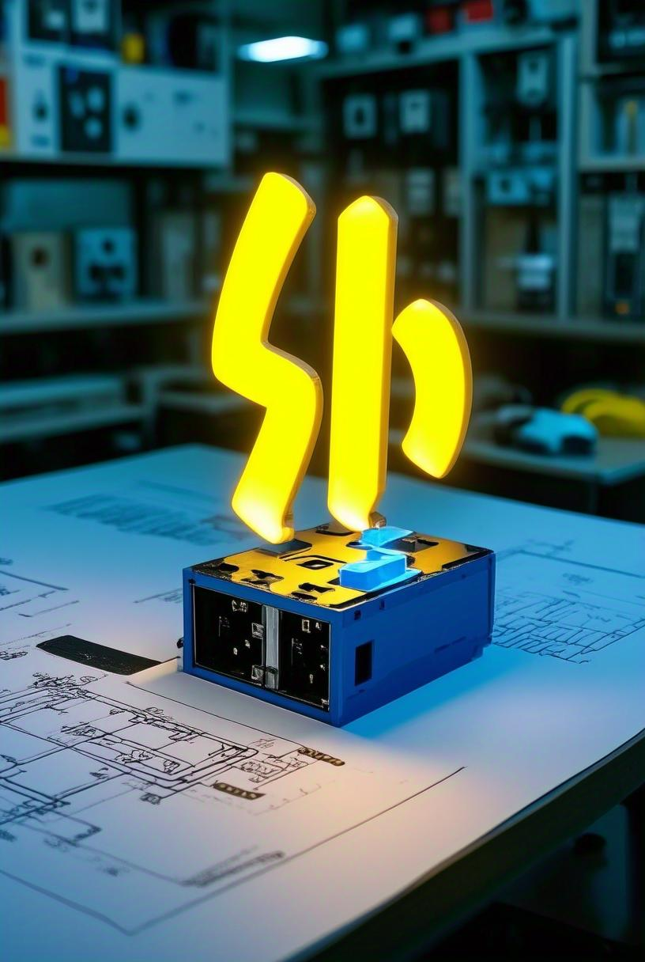

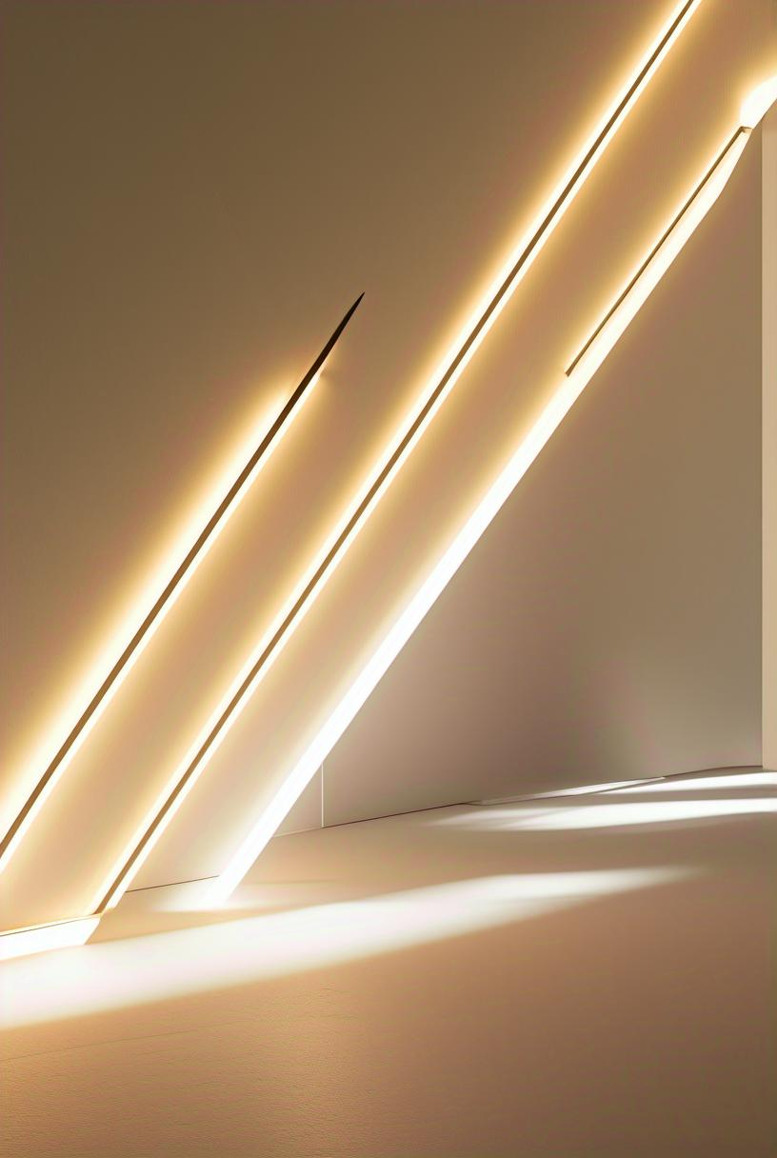
现场踏勘（核心环节）
央视团队踏勘必查10项内容
舞台尺寸、高度、背景板位置、主席台席位
观众席布局、通道、出入口、障碍物位置
供电接口（三相电/市电）、功率、接地情况
网络环境（有线带宽、5G信号、Wi-Fi干扰）
灯光布局（色温、亮度、逆光、阴影区域）

Slide 24
现场踏勘（核心环节）
音响位置、麦克风布局、音频接口
线缆铺设路径（线槽、地毯、过桥板，避免踩踏/干扰）
导播间位置（通风、供电、监看、通话）
机位架设空间（承重、高度、无遮挡、无穿帮）
应急通道、消防设施、安全区域
优化导播机位布局方案
踏勘完成后，绘制现场平面布局图与导播机位图初稿，明确导播机位布置的可行性，优化机位位置与信号传输路径

Slide 25
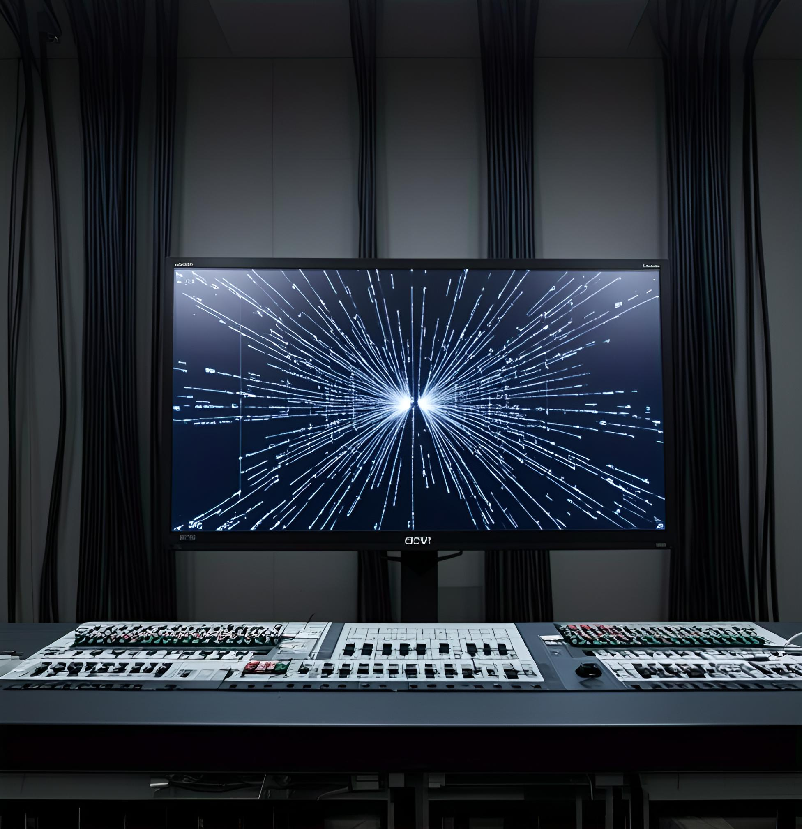
团队组建与分工（广电标准配置）：2.3.1 核心团队（8—12人，按讯道数量调整）
总导播：总指挥，负责画面切换、指令发布、节奏把控、应急处置
助理导播：协助监看信号、操作字幕/包装、记录切换日志
摄像师：按导播机位布置与指令完成拍摄，保证画面稳定、构图精准
视频工程师：负责摄像机、切换台、矩阵、同步器、监视器调试与维护

Slide 26
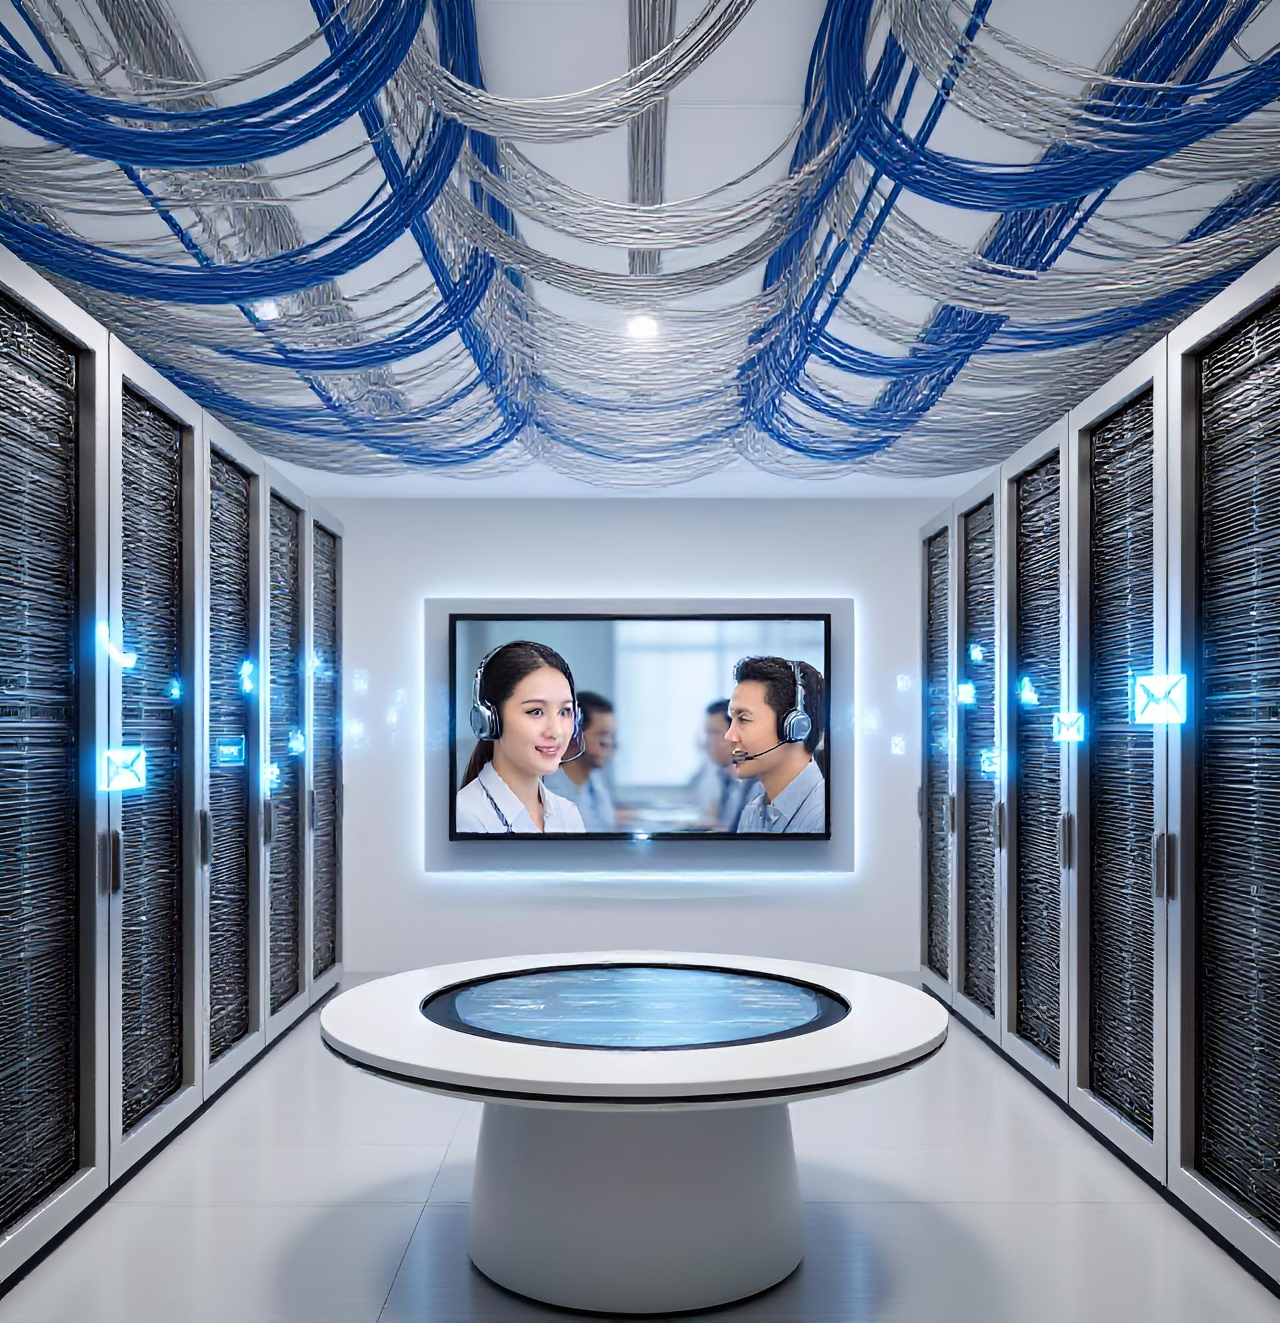
团队组建与分工（广电标准配置）：2.3.1 核心团队（8—12人，按讯道数量调整）
音频工程师：负责收音、调音、声画同步、音频备份
技术工程师：负责网络、推流、编码器、供电、线缆铺设
现场协调：对接主办方、灯光、音响、安保，保障现场秩序
备用人员：替补摄像、技术应急，确保全流程无人员缺口

Slide 27
团队组建与分工（广电标准配置）：2.3.2 岗位职责细则
• 总导播
熟记导播机位图与分镜头脚本，实时监看PGM/PVW，下达“1号机准备”“切2号机”“3号机跟摇”等标准口令，控制直播节奏
• 摄像师：严格执行导播指令，固定机位严禁擅自调整参数，运动机位匀速运镜，保证画面无抖动、无穿帮
• 视频工程师：提前完成同步锁相，统一所有机位参数，实时监控信号质量，故障时1秒内切换备用信号
• 音频工程师：锁定音频电平，避免爆音/无声，保证人声清晰、背景音乐适配，音频信号双备份

Slide 28
设备筹备与检测（广电级标准）：2.4.1 核心设备清单
摄像机：广播级讯道机/3500 4K摄像机，配备广角、长焦（40-117倍）镜头
导播台：硬件切换台（BMD），支持多讯道输入、同步锁相、包装叠加
监看系统：多画面分割监视器、PGM主监、PVW预监、技术监看
同步设备：同步信号发生器、时间码发生器，保证帧级同步

Slide 29
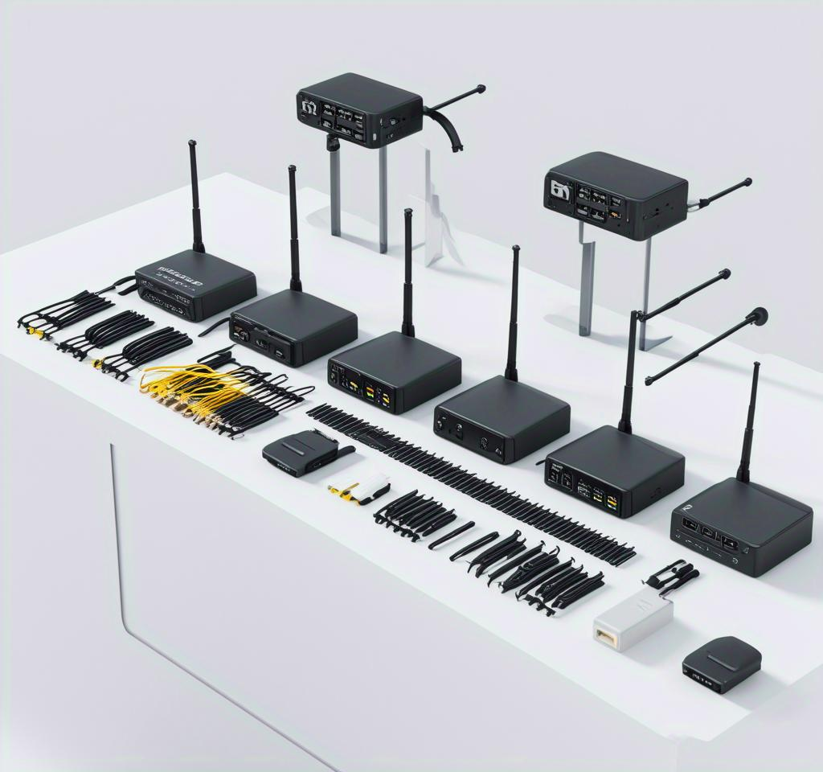
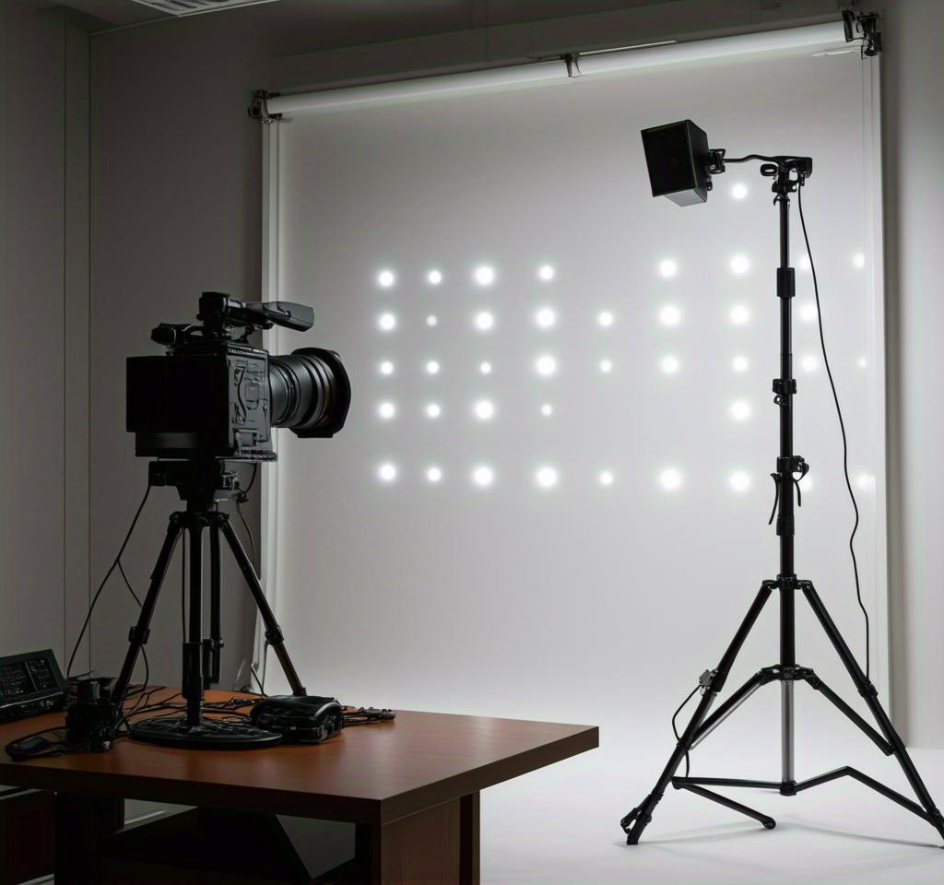
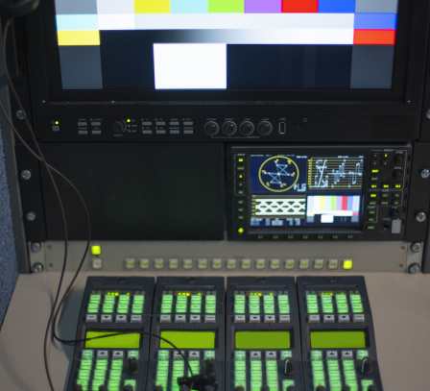
设备筹备与检测（广电级标准）：2.4.1 核心设备清单
传输设备：SDI线缆、光纤、无线图传、5G编码器、主备网络推流设备
辅助设备：三脚架、摇臂、轨道、斯坦尼康、稳定器、电池、充电器、线槽、过桥板
应急设备：备用摄像机、备用导播台、备用电源、备用网络、垫片视频

Slide 30
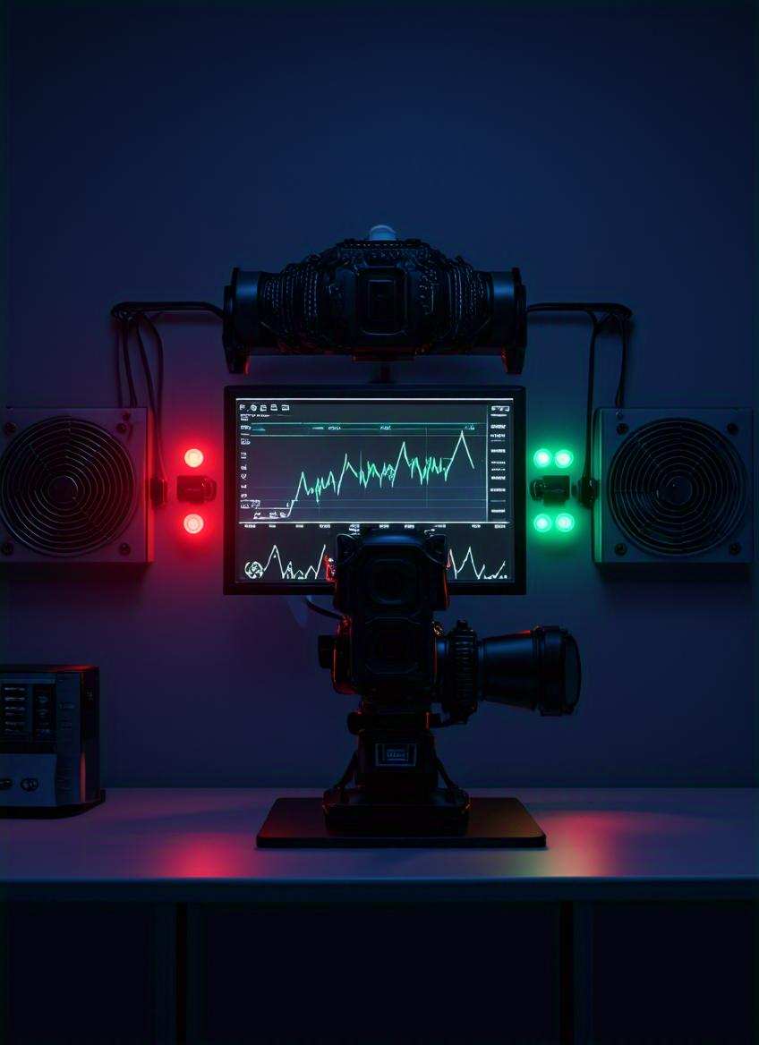
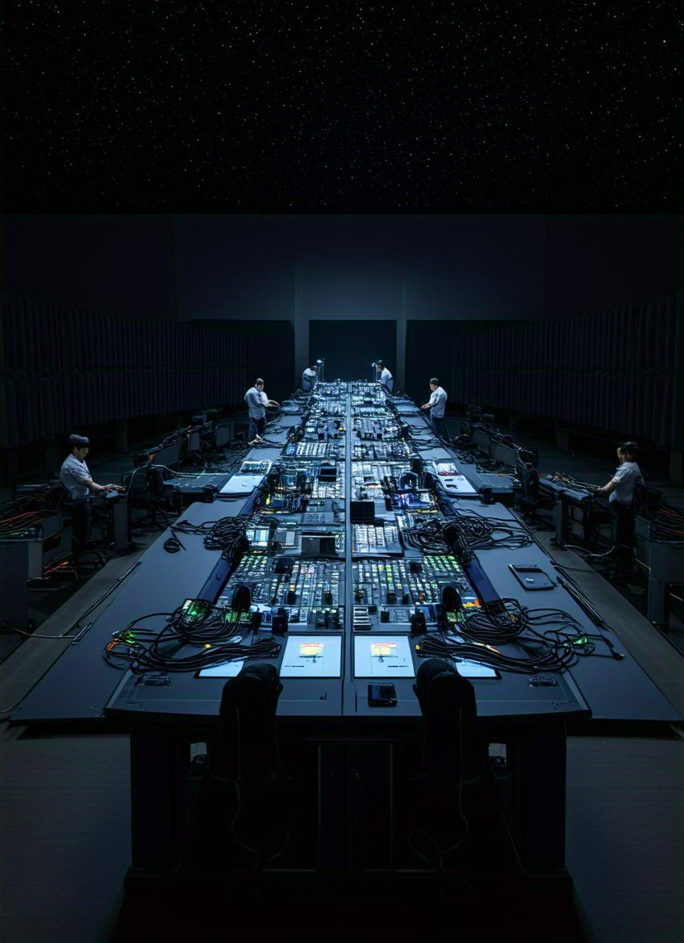
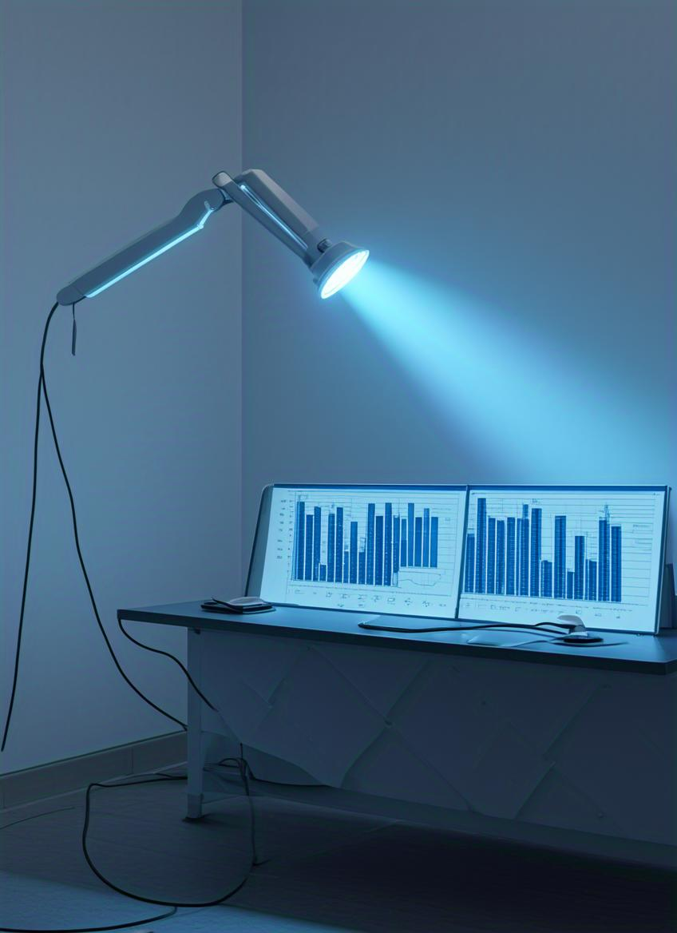
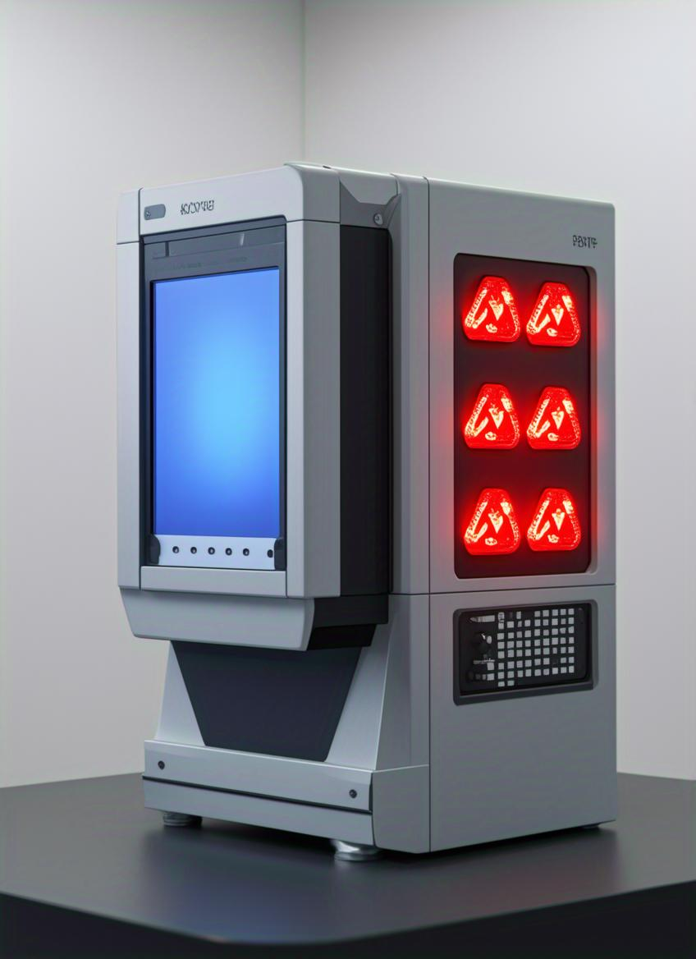
设备筹备与检测（广电级标准）：2.4.2 设备检测标准
• 摄像机：检测对焦、白平衡、光圈、快门、信号输出，连续运行4小时无故障
• 导播台：检测所有讯道输入、切换功能、转场效果、包装叠加、信号输出
• 传输设备：检测线缆传输质量、无线图传延迟、网络带宽、推流稳定性
• 应急设备：全设备通电检测，确保故障时可立即启用

Slide 31
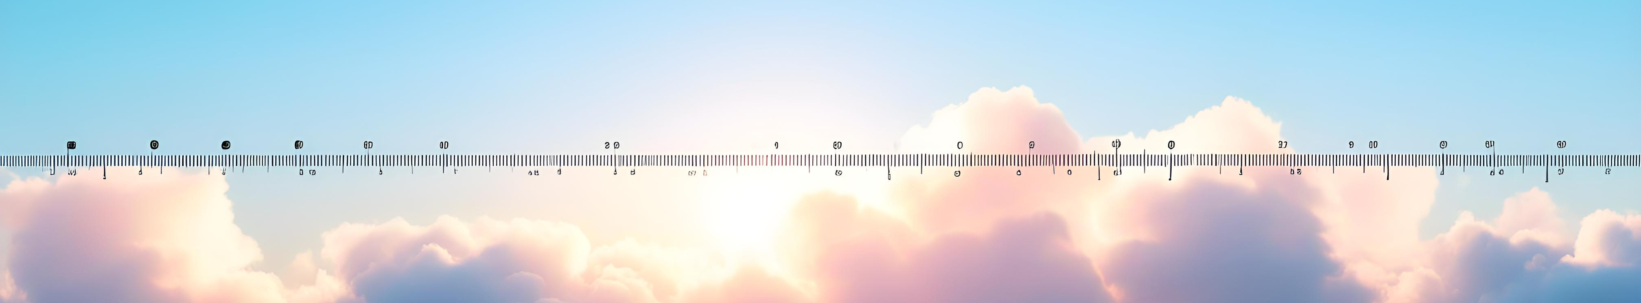
脚本编制与演练：2.5.1 分镜头脚本（央视标准）
按时间码精准标注
时间码 机位 景别 运镜 切换方式 内容 口令
00:00:00 1号机 中近景 固定 叠化1.5s 主持人入场 准备1号机，叠化切
00:00:05 2号机 大全景 固定 硬切 会场全景 2号机PGM
00:00:10 3号机 特写 固定 硬切 主持人面部 切3号机

Slide 32
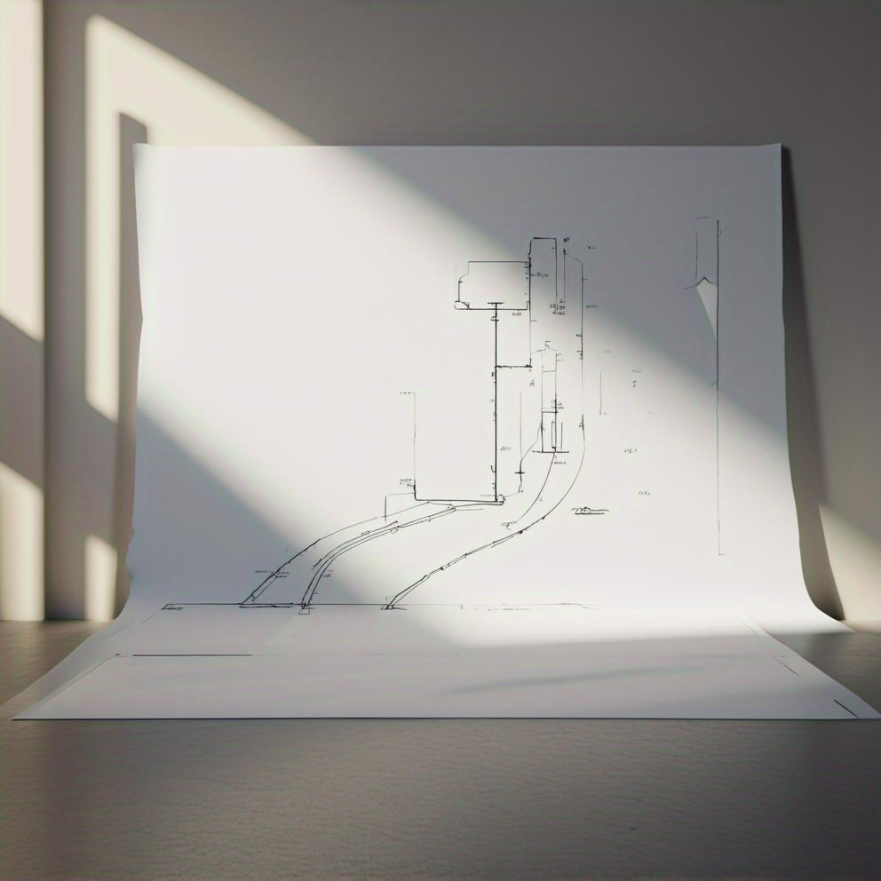
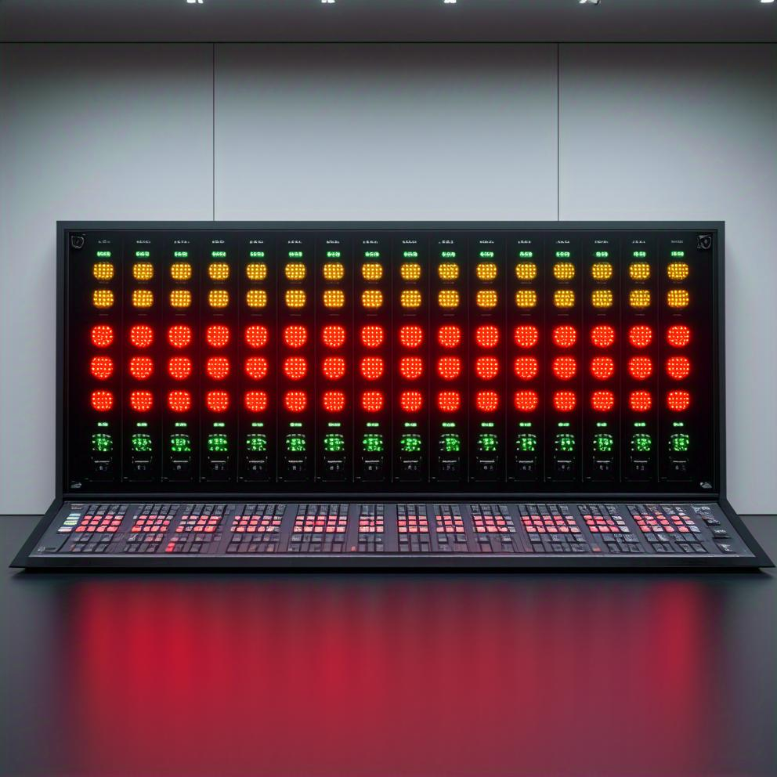
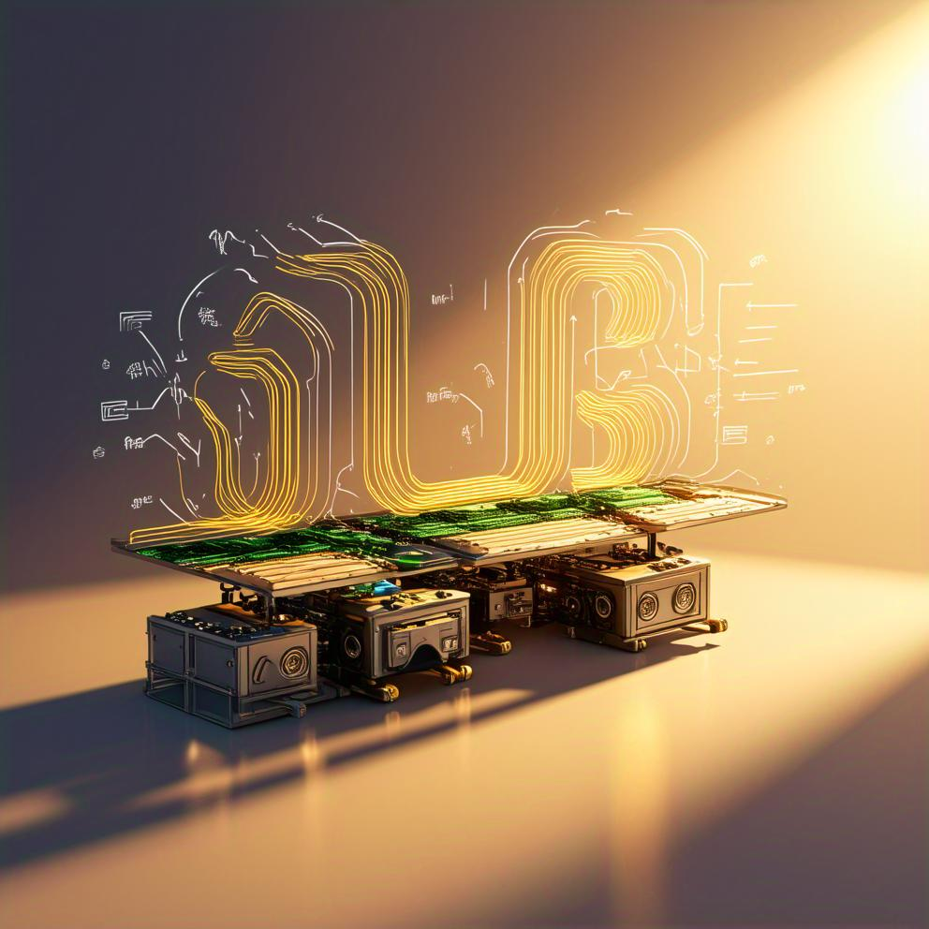
脚本编制与演练：2.5.2 全流程演练
分为技术演练与流程演练
单击此处添加项正文
• 技术演练：测试所有机位信号、切换、传输、应急切换，确保信号稳定
单击此处添加项正文
• 流程演练
模拟活动全流程，导播、摄像、技术、现场协调协同配合，优化导播机位布置与切换节奏，修正导播机位图误差

Slide 33
导播机位布置：核心逻辑与标准化方案
04

Slide 34
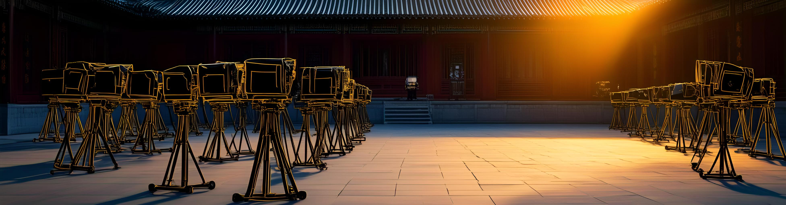
导播机位布置：核心逻辑与标准化方案
央视导播机位布置原则
导播机位布置是多机位直播的核心骨架，导播机位图是团队协同的可视化蓝图。央视对导播机位布置的核心原则：功能明确、覆盖全面、无遮挡、无穿帮、主备冗余、符合轴线规则

Slide 35
导播机位布置核心原则
功能分区原则：每个机位负责固定区域/景别，不重叠、不遗漏
轴线规则原则：所有机位位于180°轴线内，避免跳轴
主备冗余原则：核心机位设置备用机位，信号故障无缝切换
01
02
03
稳定优先原则：会议直播以固定机位为主，晚会直播固定+运动结合
无穿帮原则：机位、线缆、工作人员不进入画面，不干扰现场
信号最优原则：机位靠近信号接口，缩短线缆距离，减少信号衰减
04
05
06

Slide 36
导播机位图绘制标准
导播机位图需包含以下元素，采用CAD/Visio绘制，打印分发至所有团队成员
现场平面轮廓（舞台、主席台、观众席、导播间、通道）
机位编号
观众视角面对舞台，左起（1号、2号、3号……）、位置坐标不分前后、镜头与舞台站立人员视角平齐
机位类型（固定/摇臂/轨道/游机/航拍）

Slide 37
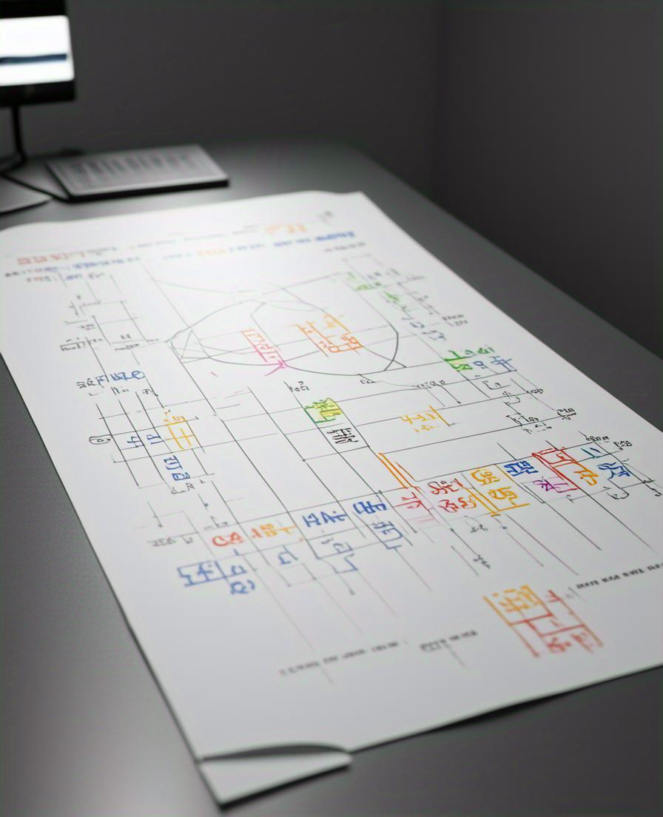

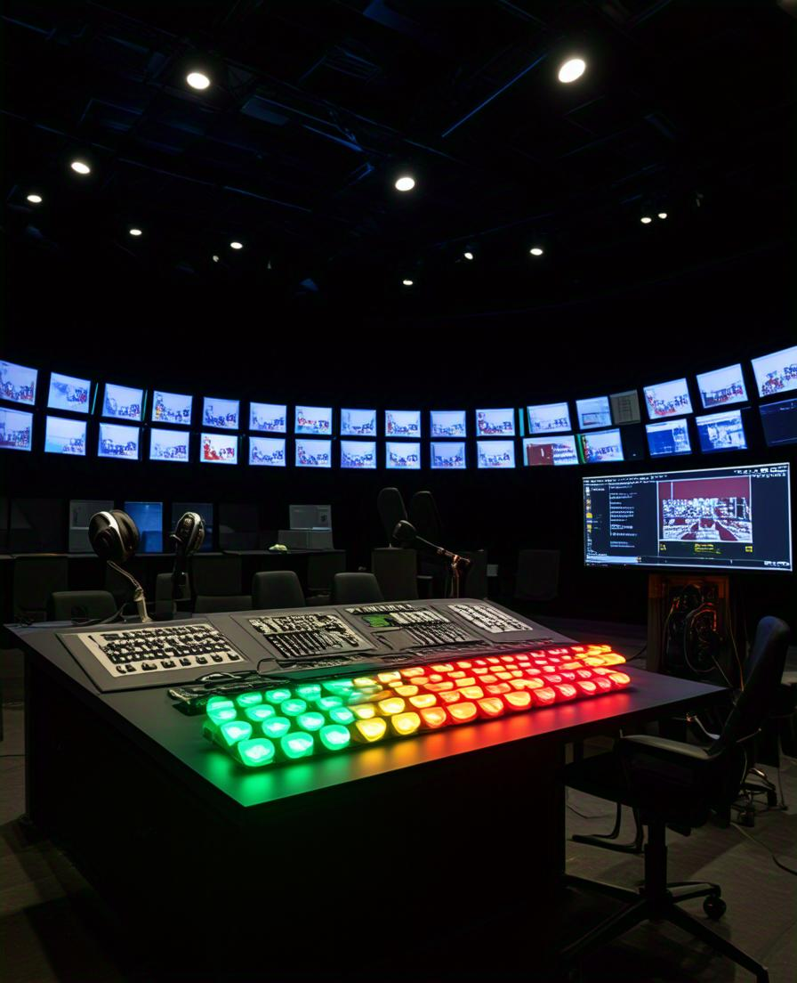
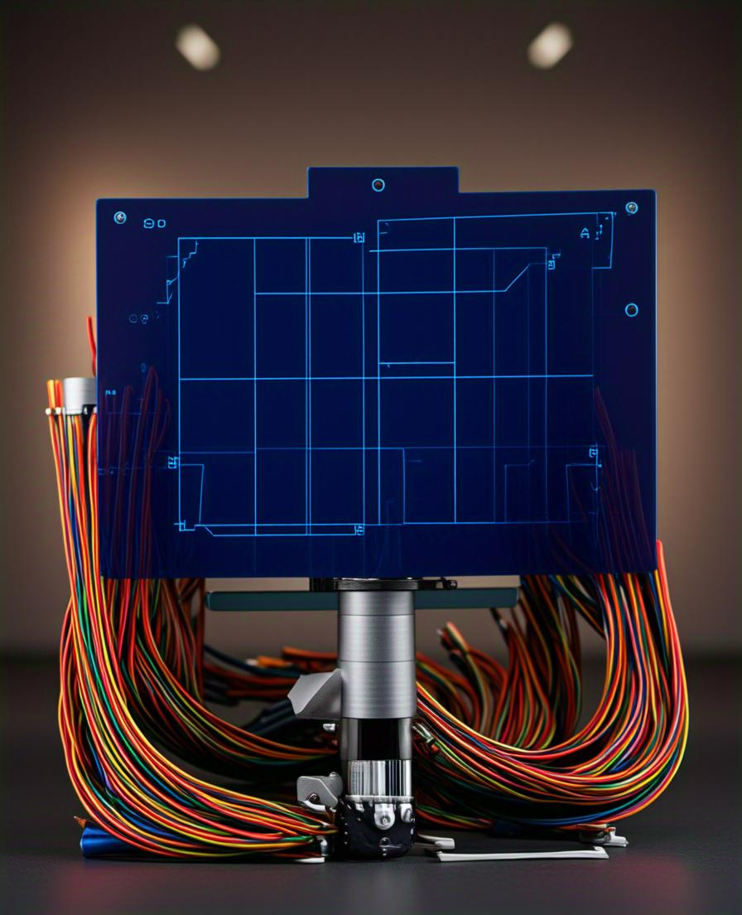
导播机位图绘制标准
镜头焦段、负责景别、核心职责
线缆走向、供电位置、信号传输路径
Tally灯、通话系统、监看设备位置
安全区域、应急通道标注

Slide 38
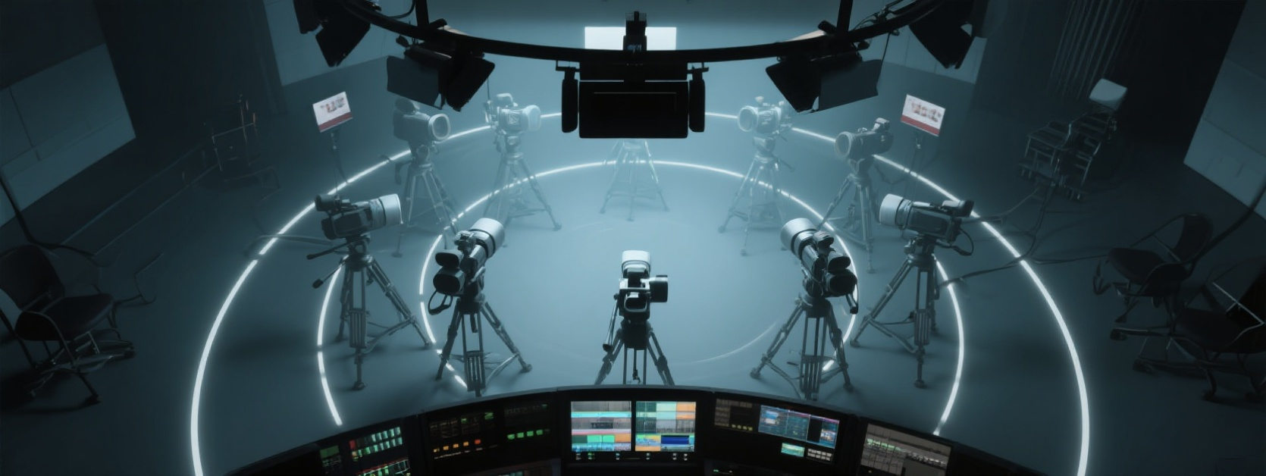
多机位大型会议直播导播机位布置（6讯道标准方案）
适用于政府会议、企业峰会、企业大型会议、论坛、发布会多机位直播，是央视时政会议通用配置

Slide 39
多机位大型会议直播导播机位布置（6讯道标准方案）：3.3.1 机位编号与布置（附导播机位图文字描述）
机位编号与布置（附导播机位图文字描述）
导播机位图：舞台位于画面上方，主席台居中，观众席位于下方，导播间位于会场后侧中央
1号机（主席台中近景机位）
◦ 位置：主席台侧前方45°，距离3—5米，高度1.5米
◦ 设备：三脚架+标准镜头
◦ 职责：拍摄主席台全体嘉宾中近景，呈现嘉宾聆听、记录状态
◦ 景别：中景、中近景
2号机（主机位/全景机位）
◦ 位置：会场后侧中央，中轴线，高度1.8米
◦ 设备：三脚架+广角镜头（24—70mm）
◦ 职责：拍摄会场大全景、主席台全景、全场鼓掌反应，为直播兜底安全画面
◦ 景别：大全景、全景
3号机（发言嘉宾特写机位）
◦ 位置：主席台正前方偏侧，距离2—3米，高度1.2米
◦ 设备：三脚架+长焦镜头（70—200mm）
◦ 职责：锁定发言嘉宾特写、半身景别，捕捉面部表情、肢体语言
◦ 景别：近景、特写

Slide 40
多机位大型会议直播导播机位布置（6讯道标准方案）：3.3.1 机位编号与布置（附导播机位图文字描述）
4号机（观众席反应机位）
◦ 位置：观众席后侧中央，与2号机同侧，高度1.6米
◦ 设备：三脚架+变焦镜头
◦ 职责：拍摄观众聆听、鼓掌、记录反应镜头，补充画面层次
◦ 景别：中景、特写
5号机（PPT/物料机位）
◦ 位置：舞台侧方，靠近大屏，高度1.5米
◦ 设备：三脚架+定焦镜头
◦ 职责：拍摄PPT内容、会议物料、签约文件、奖牌等细节
◦ 景别：中景、特写
6号机（备用/游动机位）
◦ 位置：会场侧方通道，可移动
◦ 设备：三脚架+稳定器双用
◦ 职责：备用机位，信号故障时无缝切换，抓拍现场临时互动画面

Slide 41

多机位文艺晚会直播导播机位布置（8讯道标准方案）
央视文艺直播导播方案
适用于多机位文艺晚会直播、文艺会演、颁奖晚会、企业晚会等舞台类活动，为央视文艺类直播通用导播机位布置方案

Slide 42
多机位文艺晚会直播导播机位布置（8讯道标准方案）：3.4.1 机位编号与布置（导播机位图文字描述）
机位编号与布置（导播机位图文字描述）
导播机位图：舞台居中，表演区在前，观众席环绕，导播间位于观众席后方中央
1号机（舞台中近景/群像机位）
◦ 位置：舞台正前方中轴线，距离舞台5米，高度1.6米
◦ 设备：三脚架+标准变焦镜头
◦ 职责：拍摄舞台整体中近景、演员队形、节目主体画面，为晚会核心基础画面
◦ 景别：中景、中近景
◦ 运镜：小幅摇移，跟拍主体队形变化
2号机（主机位/大全景机位）
◦ 位置：观众席后方中央，全场最佳视角，高度2.0米
◦ 设备：三脚架+广角镜头
◦ 职责：拍摄舞台+观众席大全景，晚会开场、结尾、高潮段落定场画面，直播安全兜底机位
◦ 景别：大全景、全景
◦ 运镜：固定为主，必要时小幅摇拍全场氛围
3号机（演员特写机位）
◦ 位置：舞台侧前方，靠近表演区，高度1.5米
◦ 设备：三脚架+长焦镜头
◦ 职责：拍摄领舞、主唱、主持人特写、面部表情、动作细节
◦ 景别：近景、特写、大特写
◦ 运镜：跟焦、跟拍，保证主体清晰
4号机（观众氛围机位）
◦ 位置：观众席中部侧方，高度1.7米
◦ 设备：三脚架+标准镜头
◦ 职责：拍摄观众鼓掌、欢呼、跟唱、互动反应镜头
◦ 景别：中景、特写
◦ 运镜：摇拍、抓拍动态氛围

Slide 43
多机位文艺晚会直播导播机位布置（8讯道标准方案）：3.4.1 机位编号与布置（导播机位图文字描述）
5号机（摇臂机位）
◦ 位置：舞台侧方，摇臂覆盖全场
◦ 设备：电控摇臂+广播级摄像机
◦ 职责：升降、摇移、横扫画面，提供晚会视觉冲击力镜头
◦ 景别：全景→中景→近景连贯运镜
◦ 运镜：匀速升降、横摇、弧线运动
6号机（轨道机位）
◦ 位置：舞台正前方轨道，横向滑行
◦ 设备：轨道车+摄像机
◦ 职责：平稳横向移动，拍摄舞台整体推移画面，增强空间感
◦ 景别：全景、中景
◦ 运镜：平稳横移、缓推缓拉
7号机（游动机位）
◦ 位置：舞台两侧、台前、观众通道机动
◦ 设备：稳定器/斯坦尼康
◦ 职责：近距离抓拍演员细节、后台入场、嘉宾互动
◦ 景别：中近景、特写
◦ 运镜：跟拍、环绕、低角度运镜
8号机（备用/安全机位）
◦ 位置：舞台后侧固定点
◦ 设备：三脚架+广角镜头
◦ 职责：任何机位故障时，立即切入PGM，保证多机位直播不断流
◦ 景别：全景、中景
文艺晚会直播分镜头脚本（最终调整版）
时间码 机位 景别 运镜 切换方式 内容 口令
00:00:00 1号机 中近景 摇 叠化1.5s 舞台主体节目 准备1号机，叠化切
00:00:08 2号机 大全景 固定 硬切 晚会全场全景 2号机PGM
00:00:15 3号机 特写 固定 硬切 主演特写 切3号机
00:00:22 5号机 全景 升降 硬切 摇臂大气画面 切5号机

Slide 44
现场执行与应急处置（央视直播安全规范）
05

Slide 45
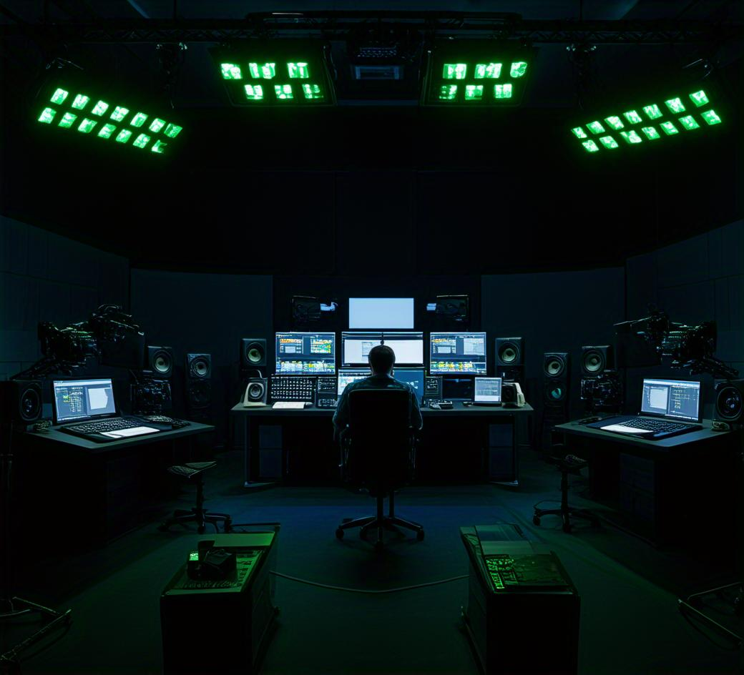
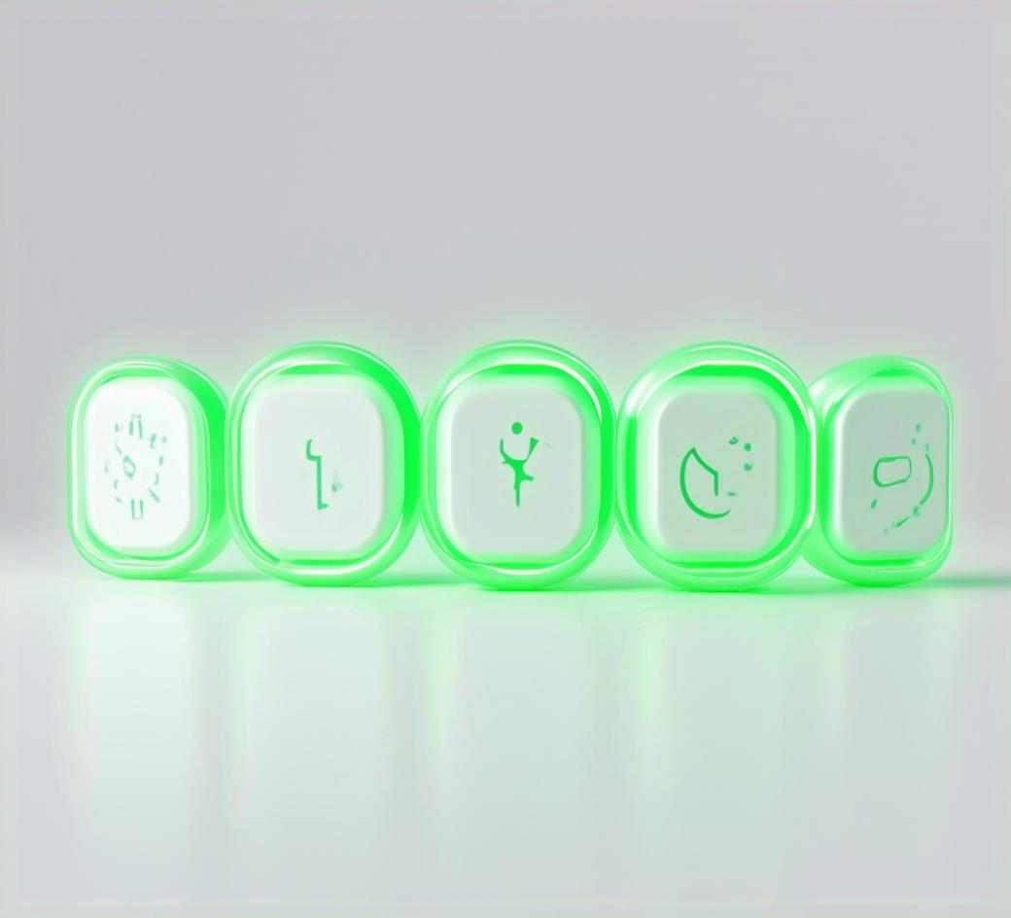
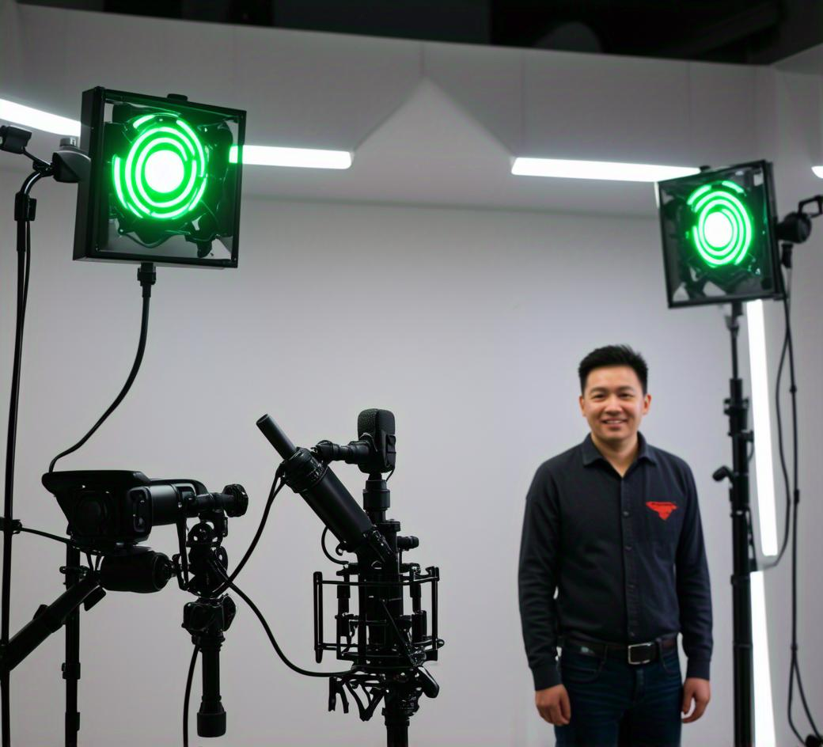
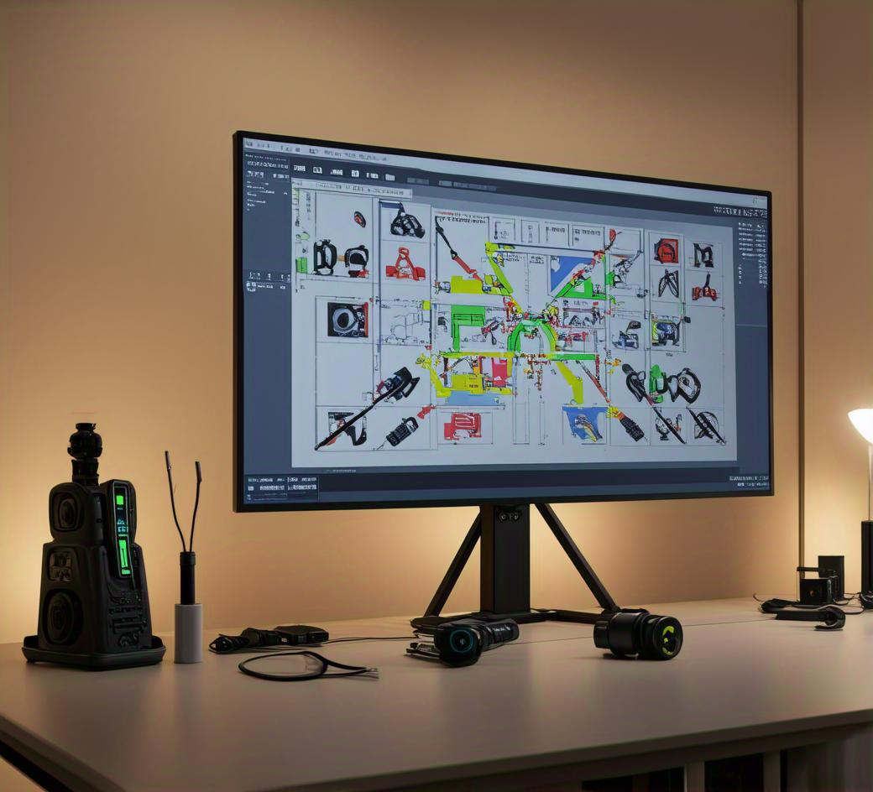
直播前30分钟终检
信号终检：所有机位PGM/PVW信号正常，同步锁相稳定
设备终检：摄像机、导播台、网络、供电全设备无异常
团队终检：导播、摄像、技术全员就位，口令沟通顺畅
导播机位布置复核：对照导播机位图检查机位位置、无遮挡、无穿帮

Slide 46
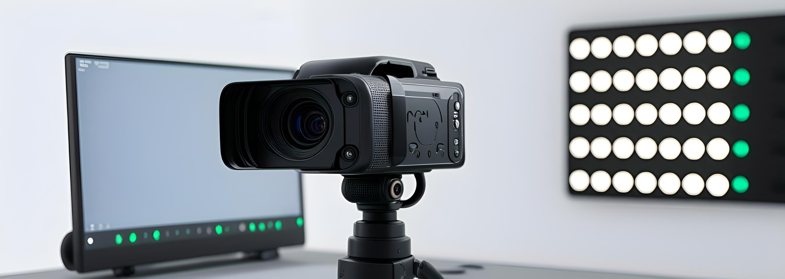
直播中执行规范
• 导播：严格按分镜头脚本切换，节奏平稳，杜绝违规跳轴
• 摄像：固定机位保持稳定，运动机位匀速运镜，听从导播口令
• 技术：实时监控信号、网络、音频，发现异常立即处置

Slide 47
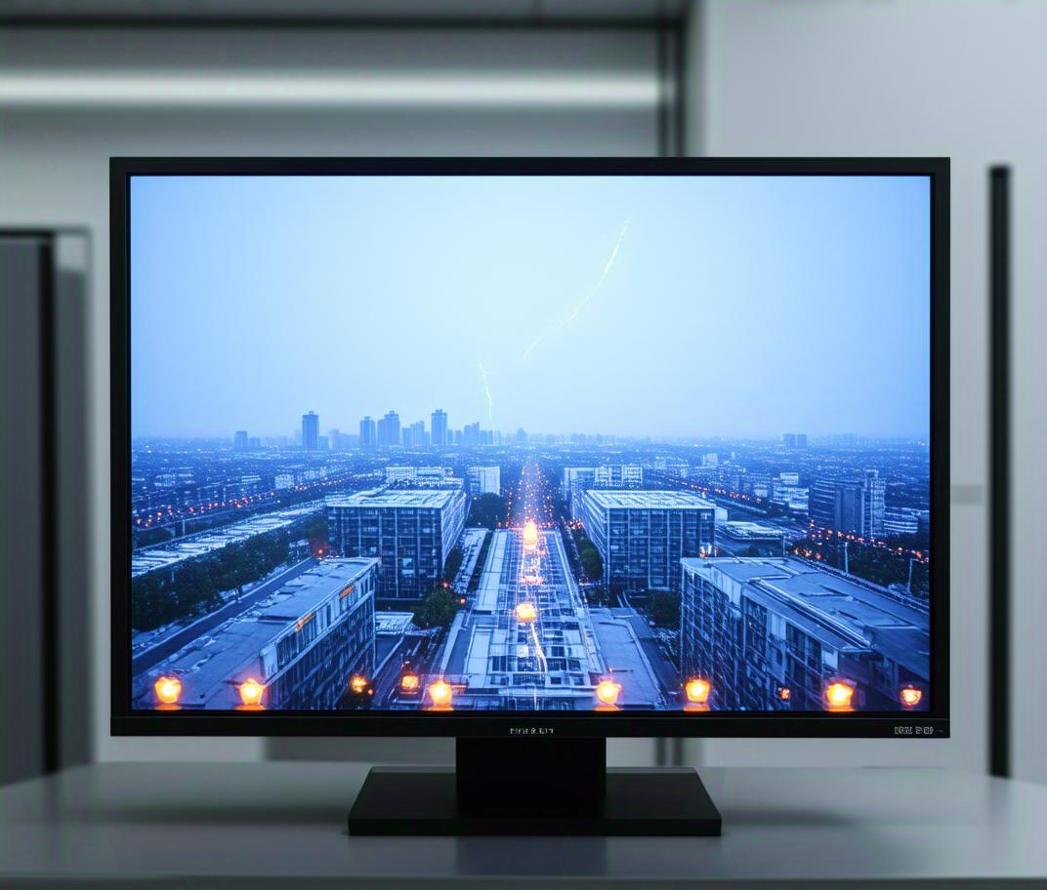
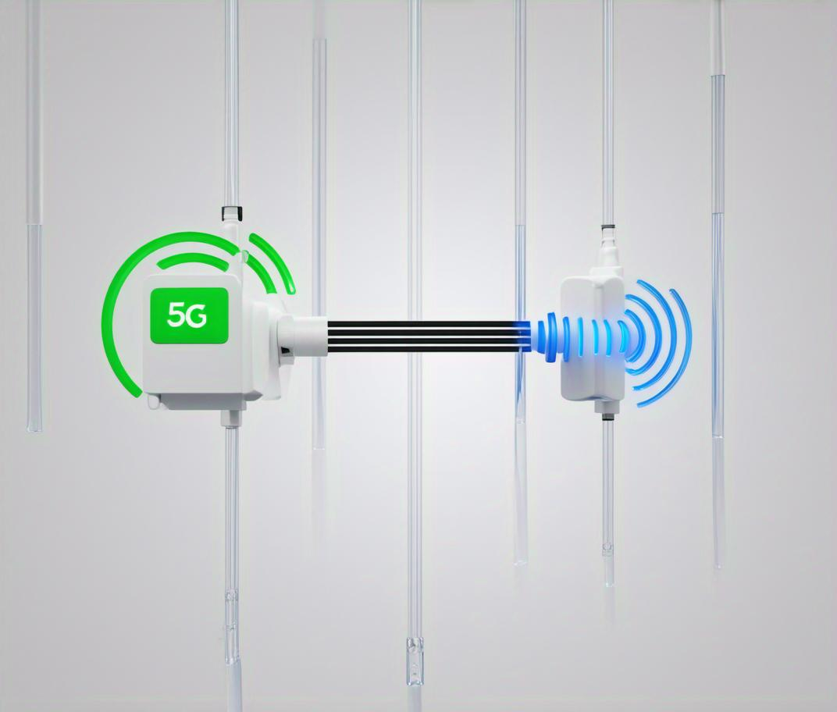
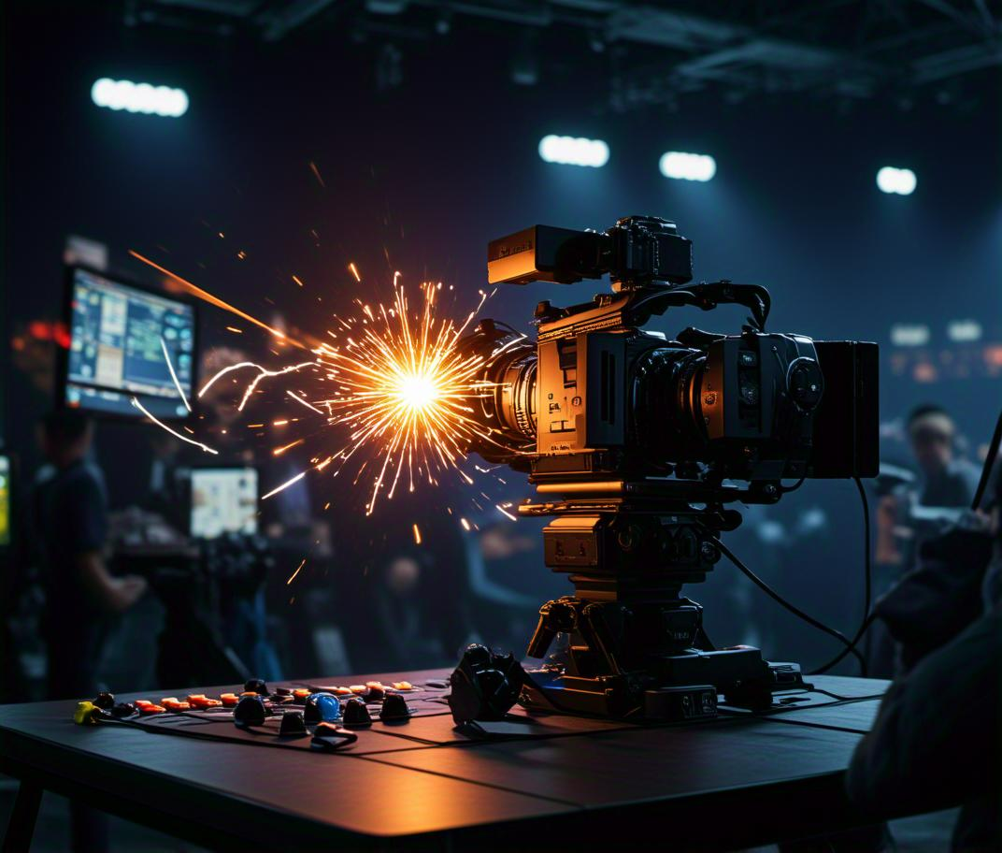
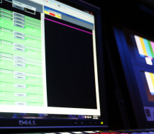
应急处置标准
机位信号中断：立即切换至2号机全景安全画面
网络中断：自动切换备用5G推流，保证多机位直播不中断
设备故障：启用备用摄像机/导播台，3秒内完成切换
现场失误：导播快速切至全景/反应画面，规避穿帮

Slide 48
直播收尾与复盘总结
06

Slide 49

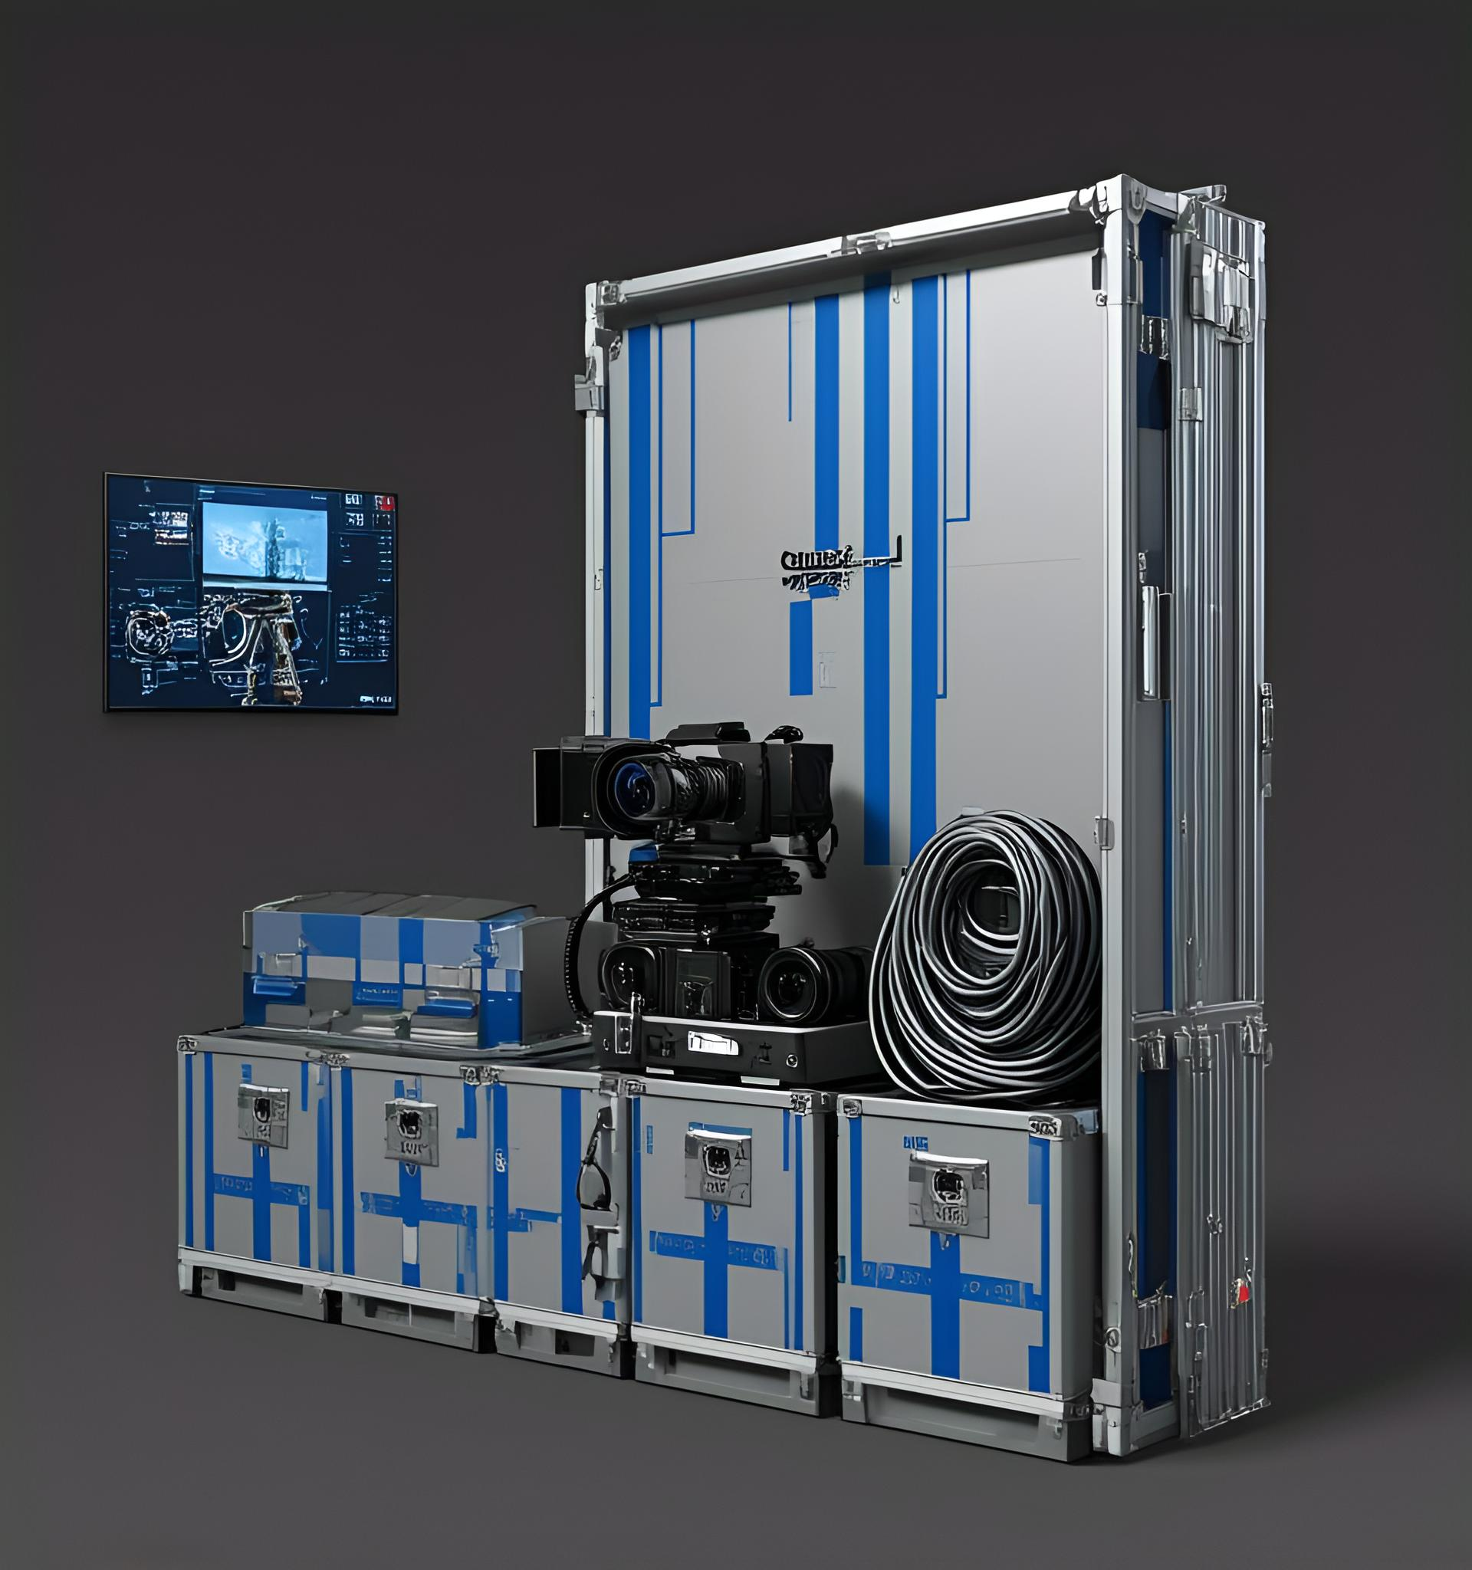
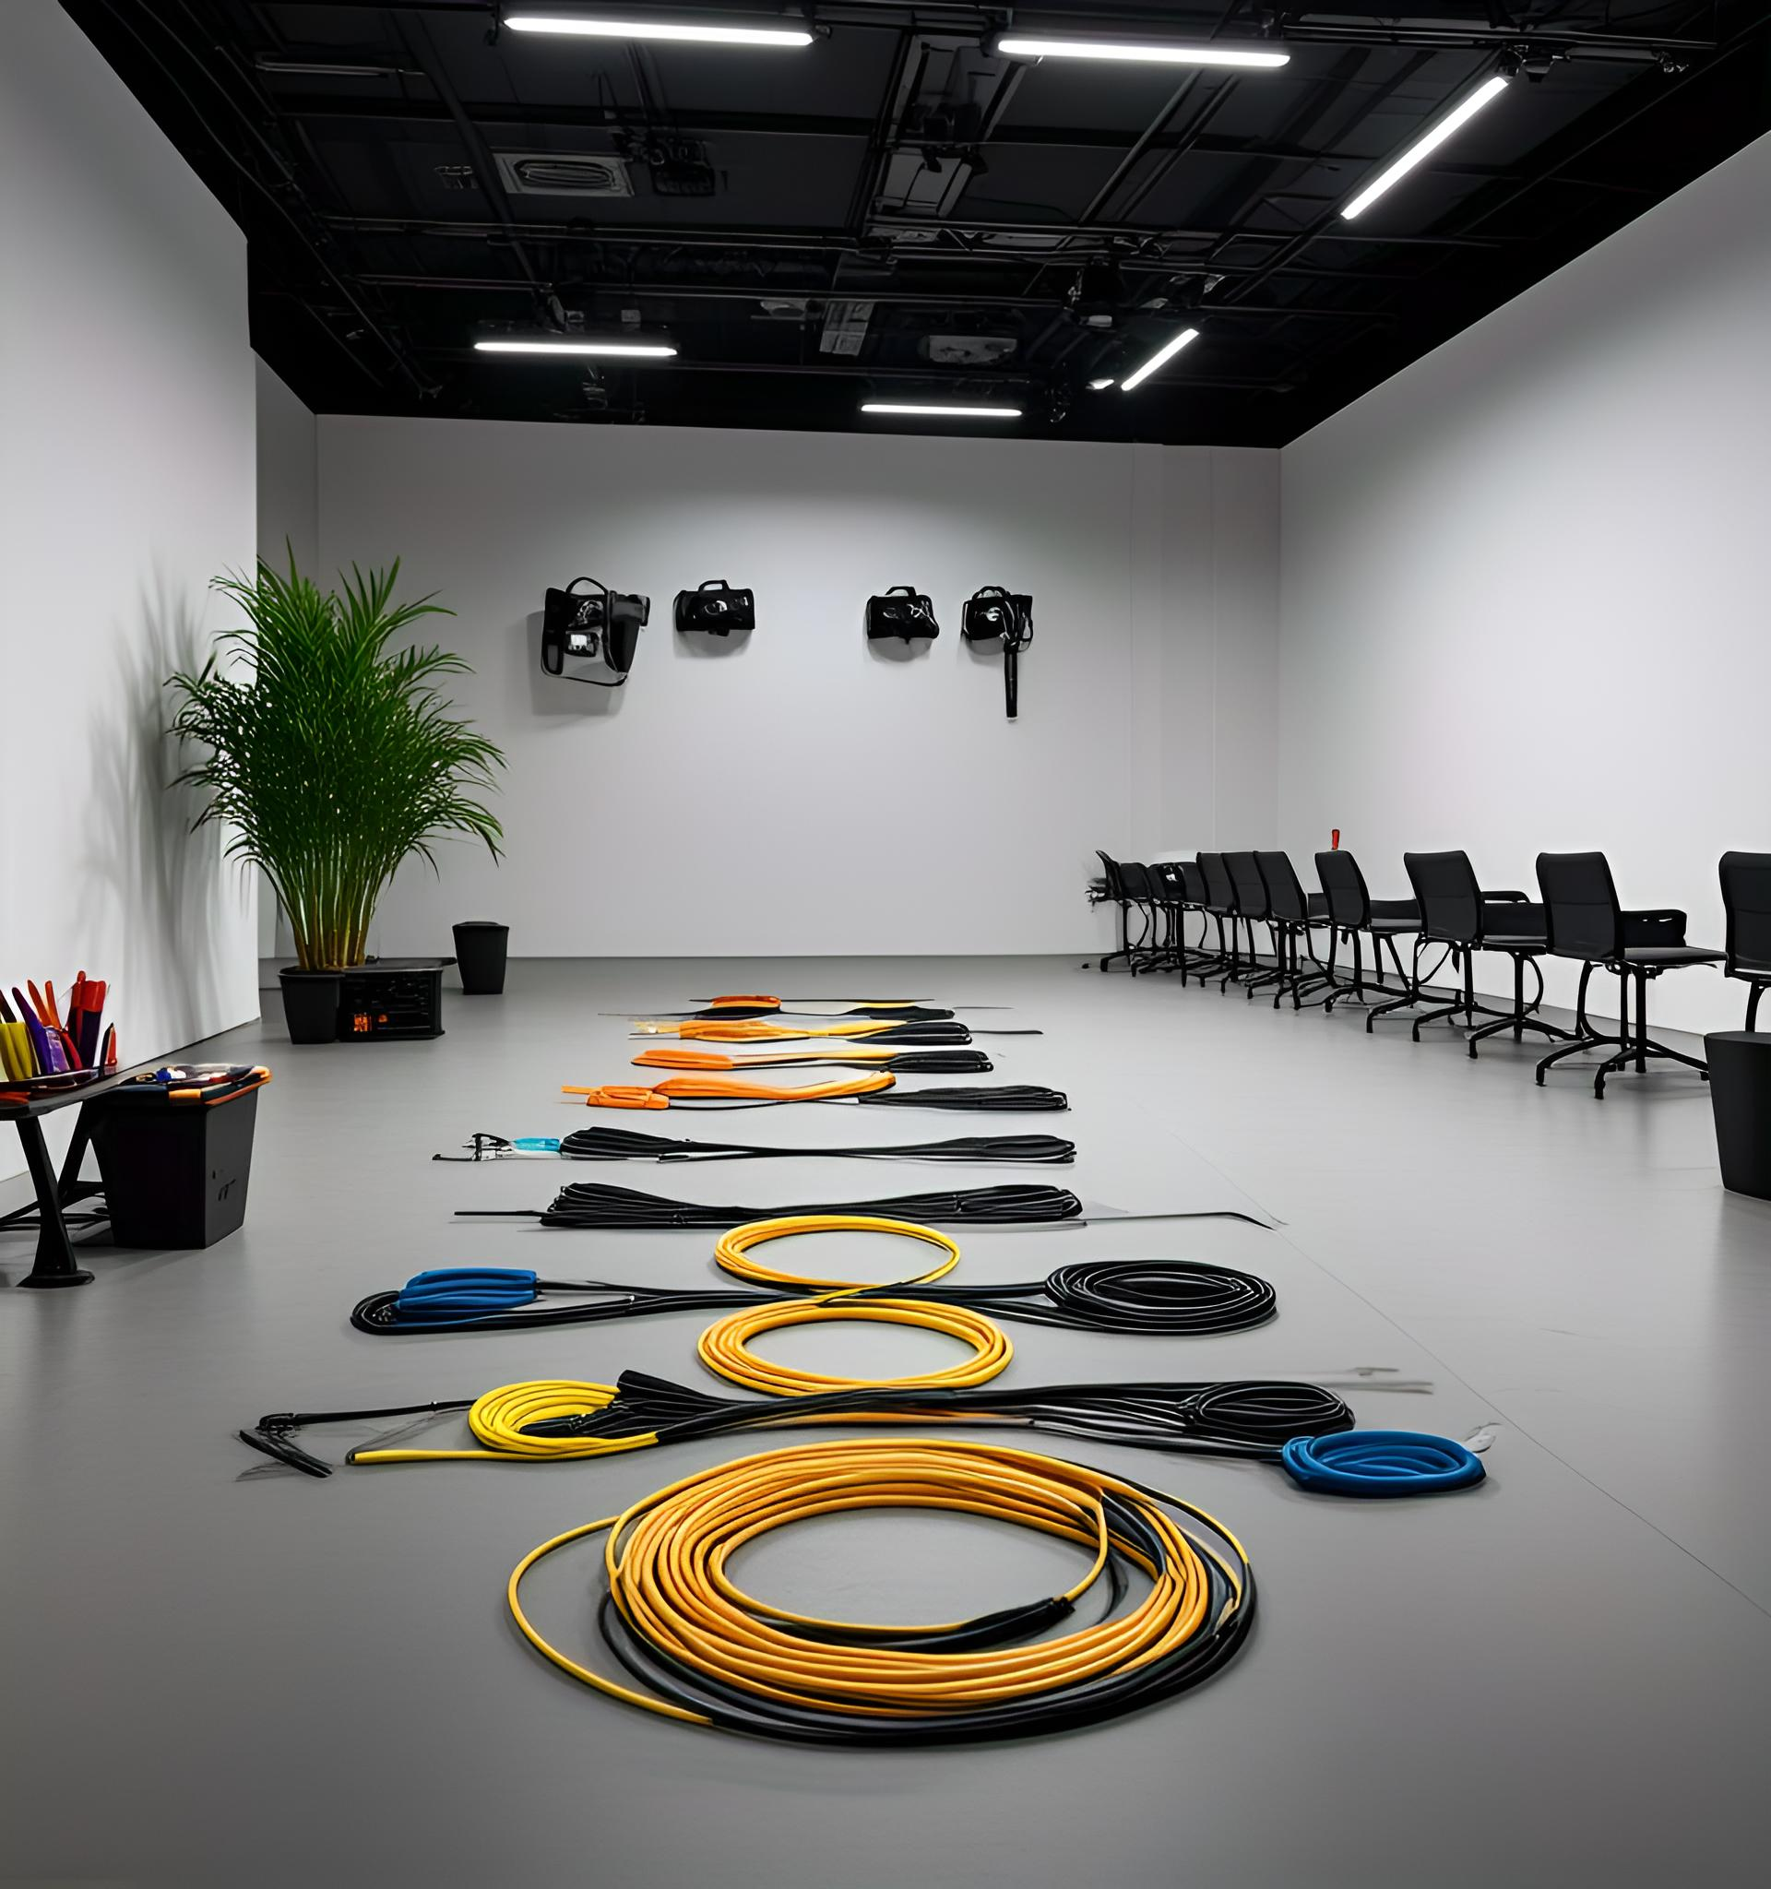
直播后收尾流程
信号关闭：按规范关闭PGM输出，保存直播录制文件
设备回收：按导播机位图有序回收摄像机、线缆、辅助设备
现场清理：恢复场地原貌，清理线缆、杂物

Slide 50

复盘总结
团队优化多机位直播流程
团队召开复盘会，梳理导播机位布置、画面切换、信号传输、应急处置问题，优化导播机位图与执行流程，为后续多机位大型会议直播、多机位文艺晚会直播、企业大型会议、论坛、发布会多机位直播提供经验支撑

Slide 51
结语
07

Slide 52
结语
广电级多机位直播核心标准
01
广电级多机位直播的核心，在于标准化的导播机位布置、可视化的导播机位图、专业化的团队协同。无论是严肃的多机位大型会议直播，还是精彩的多机位文艺晚会直播，亦或是商业属性的企业大型会议、论坛、发布会多机位直播，唯有遵循央视标准与广电规范，才能实现安全、精准、高质量的直播呈现
文末附有导播王学庆编写40篇广播级技术实战案例，欢迎咨询索取（适配广大从业者实战）
02
单击此处添加项正文

Slide 53
多机位直播
08

Slide 54
导播机位布置
09

Slide 55
导播机位图
10

Slide 56
多机位大型会议直播
11

Slide 57
多机位文艺晚会直播
12

Slide 58
企业大型会议多机位直播
13

Slide 59
论坛多机位直播
14

Slide 60
发布会多机位直播
15

Slide 61
央视导播标准
16

Slide 62
广电级导播流程
17

Slide 63
会议直播机位布置
18

Slide 64
晚会直播机位设置
19

Slide 65
多机位摄像规范
20

Slide 66
导播台操作流程
21

Slide 67
大型活动直播方案
22

Slide 68
会议直播全流程
23

Slide 69
文艺晚会直播执行
24

Slide 70
多机位信号调试
25

Slide 71
导播分镜头脚本
26

Slide 72
直播应急处置方案
27

Slide 73
广电直播术语
28

Slide 74
会议直播摄像技巧
29

Slide 75
晚会直播运镜规范
30

Slide 76
多机位直播设备
31

Slide 77
企业发布会直播
32

Slide 78
行业峰会直播机位
33

Slide 79
导播安全机位设置
34

Slide 80
多机位同步锁相
35

Slide 81
会议直播画面切换
36

Slide 82
晚会直播导播切换
37

Slide 83
多机位直播布线
38

Slide 84
导播间搭建规范
39

Slide 85
商业活动多机位直播
40

Slide 86
年会直播机位布置
41

Slide 87
颁奖晚会直播方案
42

Slide 88
多机位直播推流
43

Slide 89
会议直播PPT机位
44

Slide 90
晚会直播摇臂机位
45

Slide 91
专业导播团队配置
46

Slide 92
大型直播执行手册
47

Slide 93
谢谢
THE END

